Slide 1
人教版高中选修五化学课件
第4章 生命中的基础有机化学物质
4.2 糖类
MENTAL HEALTH COUNSELING PPT
讲解人：xippt 时间：2020.6.1

Slide 2
学习目标
1、了解糖类的组成和分类
2、掌握葡萄糖、果糖的结构、化学性质和用途。

Slide 3
糖
[阅读P79页1、2段和资料卡片]思考下列问题：
1、什么是糖？
从分子结构上看，糖类可定义为多羟基醛或多羟基酮，或者它们的脱水缩合物。
2、糖是怎样分类的？
－葡萄糖、果糖
①单糖(不能水解的糖)
②低聚糖(1mol水解产生2-10mol单糖)
③多糖(1mol水解产生多摩尔单糖)
－麦芽糖、蔗糖
－淀粉、纤维素
3、糖类就是碳水化合物吗？
符合Cm（H2O）n通式的不一定是糖，例如：乙酸C2H4O2、乳酸C3H6O3；有的糖不一定符合Cm（H2O）n通式，例如：脱氧核糖C5H10O4。

Slide 4
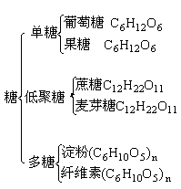
糖

Slide 5
糖
物质 性质 | 葡萄糖 | 果糖
存在
色、态
熔点
味道
溶解性
分子式
结构简式 | 探究一
属于多羟基酮
OH H OH H O OH
H—C—C—C—C—C—C—H
H OH H OH H
水果、蜂蜜、动物、人体内
水果、蜂蜜中
无色晶体
无色晶体，不易结晶，通常为黏稠液体
146⁰C
103⁰C-105⁰C
有甜味
最甜的糖
易溶于水，稍溶于乙醇，不溶于乙醚
易溶于水、乙醇、乙醚
C6H12O6
C6H12O6

Slide 6
糖
探究一：根据下列信息推出葡萄糖的分子结构
1、 P80实验4—1 ，认真观察现象，由实验现象分析葡萄糖具有什么官能团？
2、在一定条件下，1mol葡萄糖与1molH₂反应，还原成己六醇。
3、葡萄糖能发生酯化反应生成五乙酸葡萄糖。（提示：同一个C原子上连接2个羟基不稳定）
说明葡萄糖分子中含有—CHO。
说明分子中有一个双键（即一个—CHO），也说明6个C是一条直链。
说明葡萄糖分子中有5个—OH，且分别连在5个C原子上。

Slide 7
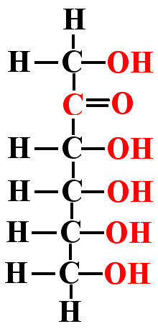
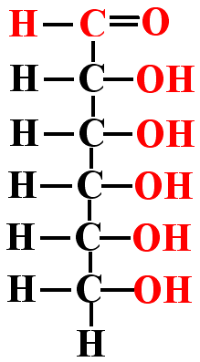
糖
葡萄糖
果糖

Slide 8
糖
葡萄糖的化学性质
银镜反应
与新制Cu(OH)₂反应
与H₂加成
氧化反应
①醛基的性质：
酯化
与钠反应
消去反应
② 羟基的性质：
③ 人体内氧化反应－人体能量主要来源：
C₆H₁₂O₆(s)+6O₂(g) 6CO₂(g)+6H₂O(l)
④发酵生成酒精
酒曲酶
C6H12O6
C2H5OH+2CO2↑

Slide 9
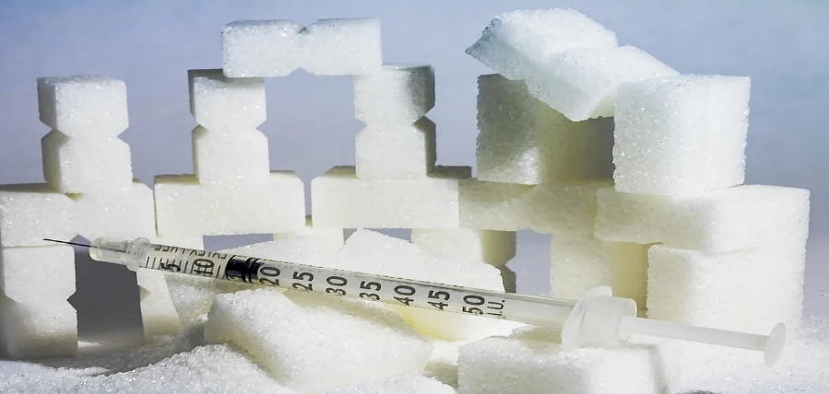
糖
葡萄糖的用途(性质决定用途)
作为营养物质、制药、制镜、制糖果

Slide 10
糖
5. 果糖的化学性质
碱性条件下
羰基受羟基的影响，仍具有醛的性质，故也属于还原性糖。
酸性条件下
果糖不被溴水氧化，可用溴水区分葡萄糖和果糖。

Slide 11
糖
小结：
结构简式
①羟基的性质
葡萄糖
②醛基的性质
化学性质
③人体内氧化反应
④发酵生成酒精
结构简式
果 糖
①羟基的性质
②羰基的性质
化学性质
③碱性条件下，能被银氨溶液和新制氢氧化铜氧化

Slide 12
课堂练习
D
1、下列有关糖类物质的叙述正确的是（ ）
A、糖类是具有甜味的物质
B、糖类是具有Cn(H2O)m通式的物质
C、糖类是含有醛基或羰基的物质
D、糖类是多羟基醛或多羟基酮及它们多个分子脱水而形成的高分子物质

Slide 13
课堂练习
2、把NaOH溶液和CuSO4溶液加入某病人的尿液中，微热时，如果观察到红色沉淀，说明该尿液中含有（ ）
A.食醋 B.白酒
C.食盐 D.葡萄糖
D

Slide 14
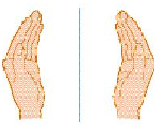
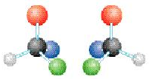
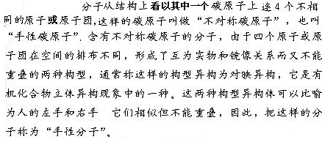
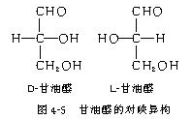
课堂练习

Slide 15
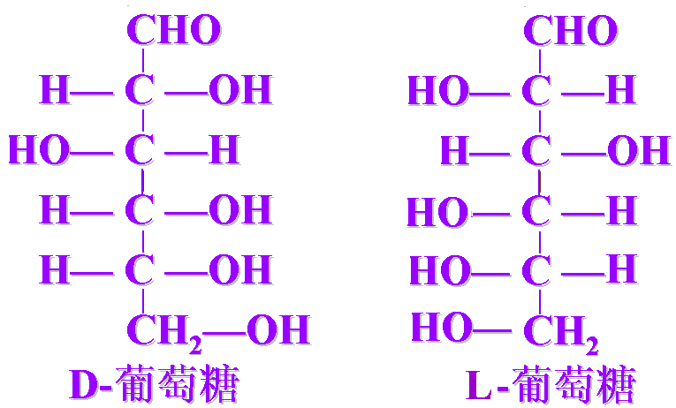
课堂练习

Slide 16
二、蔗糖与麦芽糖
1. 存在、组成及用途
名称 | 存在 | 常见物质 | 分子式 | 用途
蔗糖 | 甜菜、甘蔗 | 红糖、白糖 | C₁₂H₂₂O₁₁ | 甜味食品
麦芽糖 | 发芽的谷粒 麦芽 | 饴糖 | C₁₂H₂₂O₁₁ | 甜味食品

Slide 17
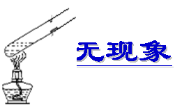
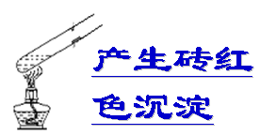
二、蔗糖与麦芽糖
演示对比实验：
结论：蔗糖无还原性,（麦芽糖具有还原性）; 蔗糖水解有葡萄糖生成

Slide 18
二、蔗糖与麦芽糖
蔗糖 与麦芽糖的比较
 | 蔗糖 | 麦芽糖
分子式
物理性质
是否含醛基
化学性质
重要用途
二者关系
C₁₂H₂₂O₁₁
C₁₂H₂₂O₁₁
白色晶体，溶于水，有甜味
无色晶体，易溶于水，有甜味
不含醛基(非还原性糖)
含醛基(还原性糖)
①不能发生银镜反应和与新制 Cu(OH)₂反应
①能发生银镜反应和与新制Cu(OH)₂反应
②水解反应
②水解反应
可做甜味食物
可做甜味食物
互为同分异构体

Slide 19
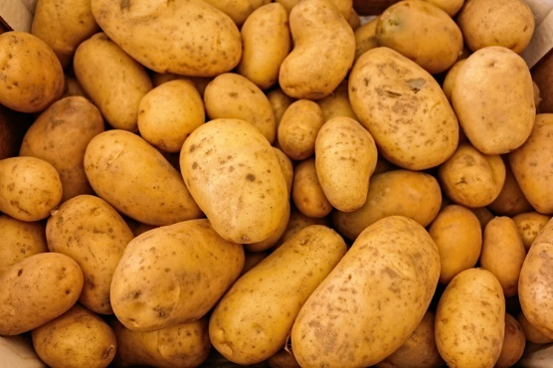
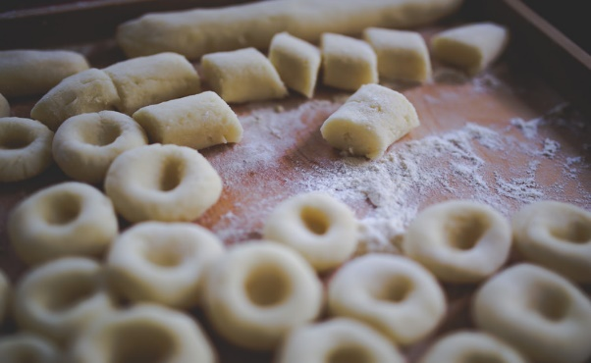
三、淀粉与纤维素(多糖)
(C₆H₁₀O₅)_{n}

Slide 20
三、淀粉与纤维素(多糖)
1、淀粉、纤维素的结构和物理性质比较
淀粉 纤维素
通 式
（C₆H₁₀O₅）n （C₆H₁₀O₅）n
结 构
n值由几百～几千 几千个葡萄糖单元
葡萄糖单元
相对分子量
十几万→几十万 几十万→几百万
相互关系
①不是同分异构体 ②不是同系物 ③均属天然高分子化合物
白色无味粉末物质，不溶于冷水，热水糊化 ，部分溶解。
白色无味纤维状物质，不溶于水也不溶于 一般有机溶剂，但会溶于某些酸、碱、盐水溶液。
物理性质

Slide 21
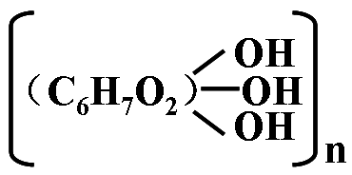
三、淀粉与纤维素(多糖)
——性质稳定
2、淀粉、纤维素的化学性质比较
 | 结构特征 | 化学性质 | 用途
淀 粉
纤 维 素
1.遇碘单质呈蓝色
2.无还原性
3.能水解成葡萄糖
4.发酵成酒精
无醛基
每个单元中有三个羟基
食用
制葡萄糖和酒精
1.无还原性
2.能水解成葡萄糖（比淀粉难）
3.酯化反应
硝酸纤维
醋酸纤维
粘胶纤维
造纸 食用
无醛基
每个单元中有三个羟基
或

Slide 22
三、淀粉与纤维素(多糖)
淀粉、纤维素水解反应：
（纤维素）
（葡萄糖）

Slide 23
课堂练习
1．下列物质中，在一定条件下既能发生水解反应，又能发生银镜反应的是( )
蔗糖
葡萄糖
乙酸乙酯
麦芽糖
D

Slide 24
课堂练习
2．乙醇、乙酸和葡萄糖三种溶液，只用一种试剂就能将它们区别开来，该试剂是( )
金属钠
石蕊溶液
新制氢氧化铜悬浊液
NaHCO₃溶液
C

Slide 25
课堂练习
3．中国酒文化源远流长，很多地方至今仍用传统工艺来制作米酒。家酿米酒的转化过程为( )
淀粉→蔗糖→葡萄糖→酒
淀粉→麦芽糖→葡萄糖→酒
淀粉→麦芽糖→果糖→酒
淀粉→蔗糖→果糖→酒
B

Slide 26
课堂练习
4．某学生做葡萄糖的还原性实验，将4 mL 0.5 mol·L^{－1}的CuSO₄溶液和4 mL 0.5 mol·L^{－1}的NaOH溶液混合后，滴入1.0 mL的10%的葡萄糖，加热煮沸，结果没有看到砖红色沉淀生成。这是因为( )
葡萄糖浓度太大
加热时间不够
CuSO₄溶液的量不够
NaOH溶液的量不够
D

Slide 27
版权声明
感谢您下载xippt平台上提供的PPT作品，为了您和xippt以及原创作者的利益，请勿复制、传播、销售，否则将承担法律责任！xippt将对作品进行维权，按照传播下载次数进行十倍的索取赔偿！
1. 在xippt出售的PPT模板是免版税类(RF:
Royalty-Free)正版受《中国人民共和国著作法》和《世界版权公约》的保护，作品的所有权、版权和著作权归xippt所有,您下载的是PPT模板素材的使用权。
2. 不得将xippt的PPT模板、PPT素材，本身用于再出售,或者出租、出借、转让、分销、发布或者作为礼物供他人使用，不得转授权、出卖、转让本协议或者本协议中的权利。

Slide 28
人教版高中选修五化学课件
第4章 生命中的基础有机化学物质
感谢各位的聆听
MENTAL HEALTH COUNSELING PPT
讲解人：xippt 时间：2020.6.1

